Slide 1
Cloud@CNAF
C. Aiftimiei
INFN-CNAF/SDDS
Quest'opera è distribuita con Licenza Creative Commons
Attribuzione - Non commerciale - Condividi allo stesso modo 3.0 Italia.
Notes:
0

Slide 2
Overview
Introduzione
Casi d’uso
Struttura Cloud@CNAF
attuale
futura
Cloud@CNAF – 03.04.2015
1
Notes:
1

Slide 3
Introduzione
Infratruttura Cloud@CNAF (*)
Nata dall’attivita’ svolta da un gruppo trasversale:
Rete, Servizi Nazionali, Storage, Farming, R&D
Obiettivi:
creare una cloud per i vari casi d’uso del CNAF:
Provisioning VM per i reparti del CNAF
Backend per provisioning di VMs ad altri servizi/processi del CNAF (Jenkins, LBaaS)
Provisioning VM per servizio Supporto Utenti (VOBox-like)
Provisioning di VM per il personale del CNAF
Provisioning di VM per personale esterno
VM per esperimenti
Integrazione DIRAC-OpenStack
Accesso alle VM per pilot job – CMS
Long Term Data Preservation
Tutorial e corsi:
4 x 2014 (base, Lab. I, Lab. II, Lab. III)
~35 participants
(*) P.Veronesi “Cloud@CNAF - 2014”
Cloud@CNAF – 03.04.2015
2

Slide 4
Utilizzi attuali
Cloud@CNAF – 03.04.2015
3

Slide 5
Use Cases: Utenti e Gruppi
CNAF:
Middleware Developers: CI (jenkins + docker), testing software (deployment, carico).
docker-registry
CNAF staff: ogni utente ha un tenant personale.
Progetti:
EEE: infrastruttura per analisi, archiviazione e scambio dati tra scuole
!CHAOS: test di soluzioni per casi d’uso del progetto
CMS: creazioni immagini, possibili test cluster-on-demand
Cloud@CNAF – 03.04.2015
4

Slide 6
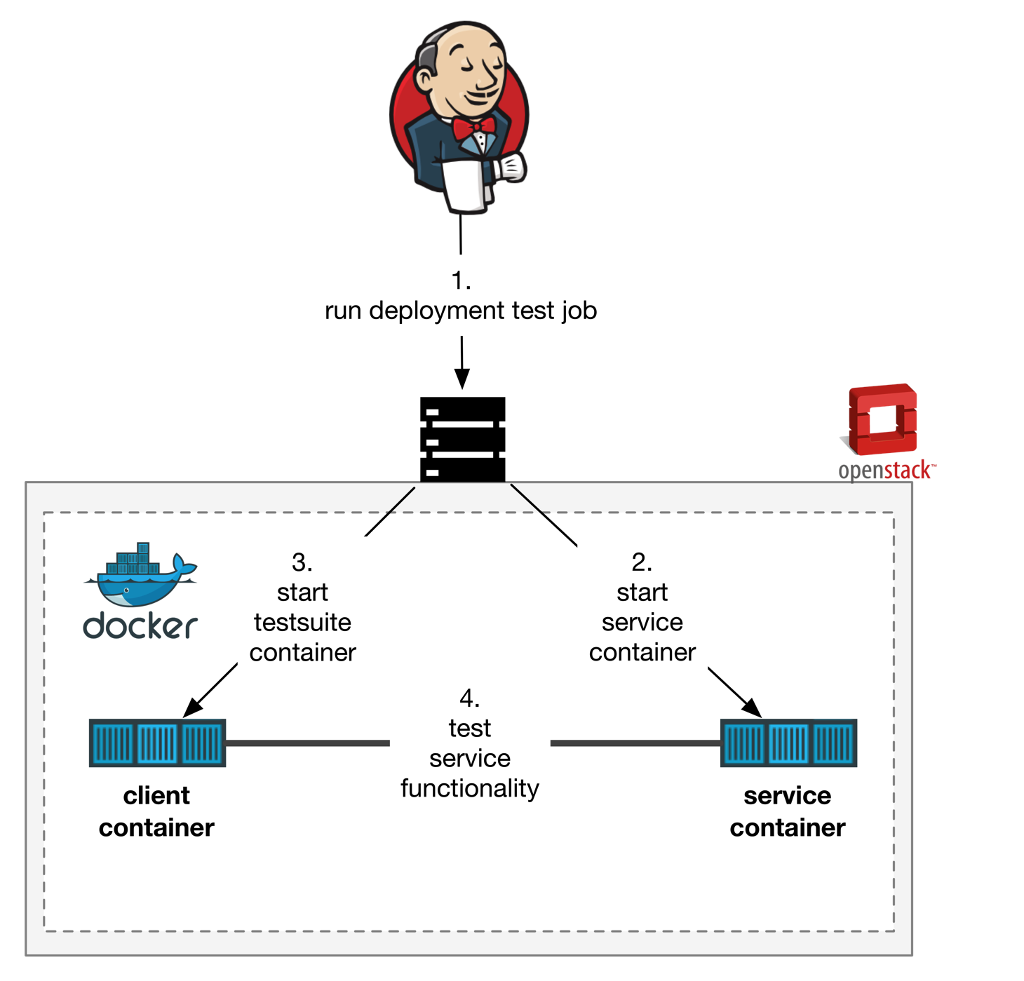
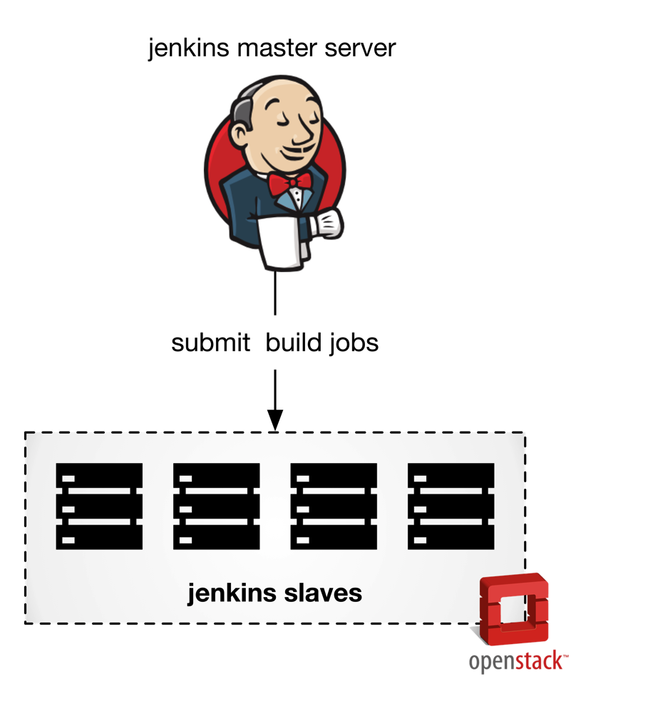
Uso: Middleware developers
Build software su VM con environment differenti (EL5, EL6, Debian6, Java6, Java7)
Nodi provisioned e configurati tramite Puppet
Deployment in CI di VOMS e StoRM
Verifica installazione clean e update
Test di funzionalità
Recentemente ->Docker
Vantaggi:
Velocità di deploy
Isolamento
docker-registry
docker.cloud.cnaf.infn.it
a (git) repository for images
Private
Cloud@CNAF – CNAF - 27 Marzo 2015
5
Notes:
5

Slide 7
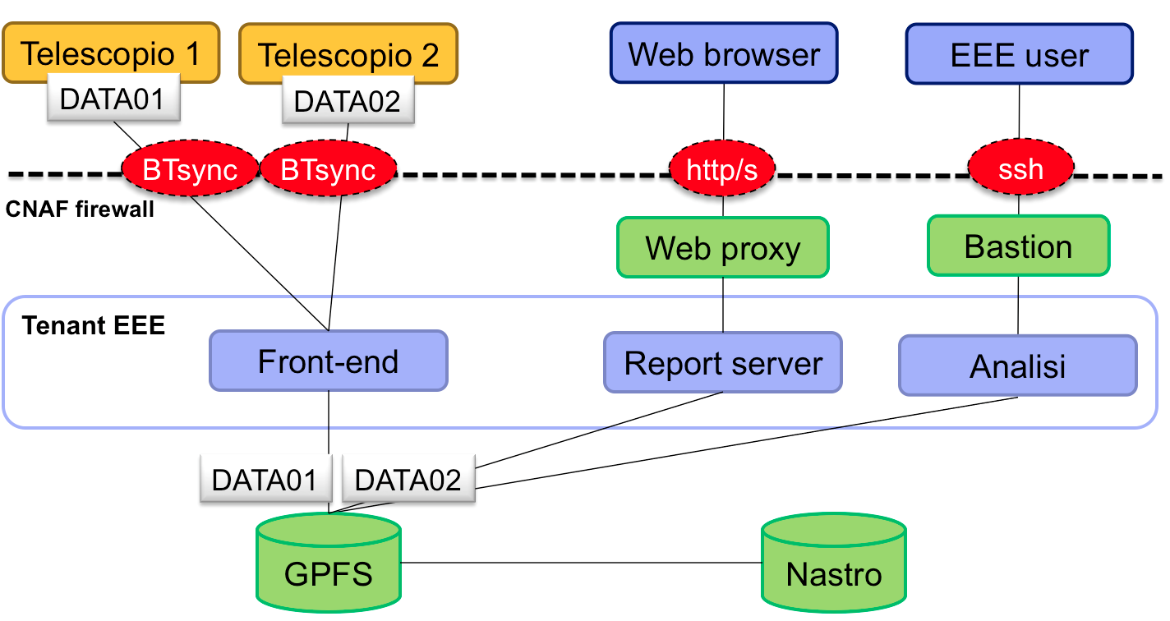
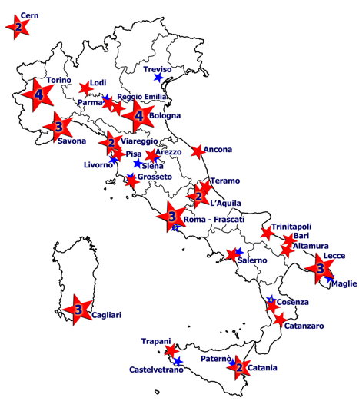
Uso – EEE
Numeri:
47 telescopi in totale (3 INFN, 2 CERN)
300 MB raw/giorno/telescopio
55 TB in 5 anni (raw e ricostruiti)
CNAF per EEE:
Raccolta dati (BTSync)
Fornitura risorse (VM) per l’analisi dei dati
FE, Report Server,
VM di analisi (“VO Manager’)
Gestione storage
Volumi GPFS via NFS
Cloud@CNAF – 03.04.2015
6

Slide 8
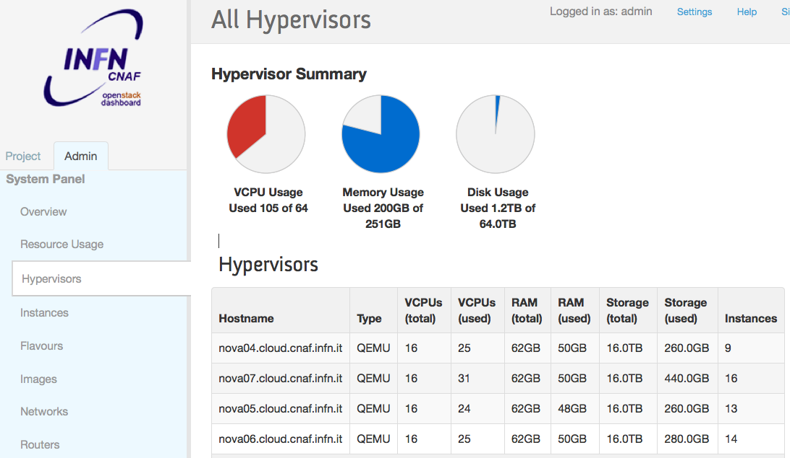
Statistiche uso attuale
Utenti
57 utenti
(+ 5 utenti servizio O.S.)
57 tenant
O.S. services
EEE, !CHAOS (2)
Lifecycle
CMS, ISSS
Project-Middleware
STORM-distributed-testbed
Risorse virtuali
105 VCPUs
200 GB RAM
VMs
53 instances
46 active
53 images
33 pubbliche
20 private
Virtual Networks
51 networks
44 routers
52 floating IP
Cloud@CNAF – 03.04.2015
7

Slide 9
Struttura Cloud@CNAF - Havana
Openstack Havana – no HA, SSL per Horizon
1 Controller Node
Keystone, Glance (LVM) , Heat, Horizon, Ceilometer, MySQL, QPID
2x8 HT (32) Intel(R) Xeon(R) CPU E5-2450 0 @ 2.10GHz, 64 GB di RAM
1 Network Node
Neutron con OVS + VLAN (3501-3570)
2x6HT (24) Intel(R) Xeon(R) CPU E5-2450 0 @ 2.10GHz, 64 GB di RAM
4 x Compute Node
Nova per KVM/QEMU
2 x 8 core AMD con 64 GB RAM per nodo (tot: 64 core e 256 GB di RAM)
Storage condiviso (PowerVault + 2 server GPFS)
16 TB su GPFS per backend di Nova
1 Web Proxy per la dashboard
https://www.cnaf.infn.it/dashboard
Cloud@CNAF – 03.04.2015
8

Slide 10
Utilizzi pianificati
Cloud@CNAF – 03.04.2015
9

Slide 11
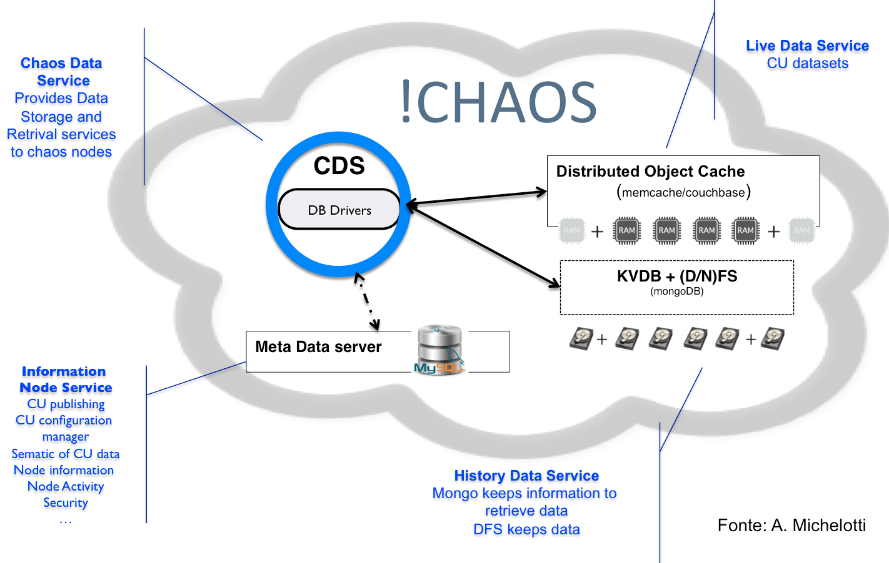
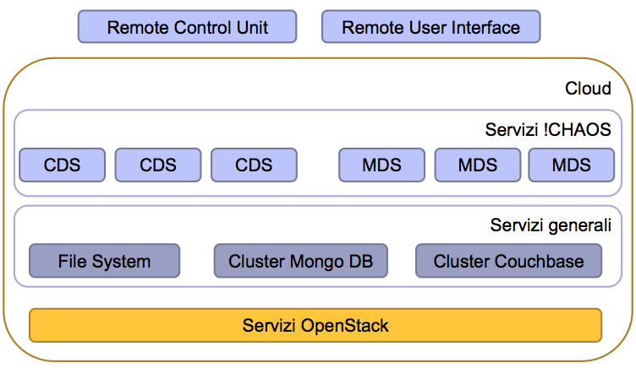
Use Case: !CHAOS
Una “cloud” di controlli
Il progetto prevede la creazione di un prototipo di Control as a Service ovvero il deployment dell’applicazione !CHAOS (controllo remoto dei acceleratori) su cloud.
Obbiettivi
Deploy-are su Cloud il software specifico (CDS e MDS) e elementi generali (FS, cluster Mongo e Couchbase).
Deploy-abile on-demand e dimensionato a seconda di certi parametri scelti da un utente (Heat).
Lavoro su ridondanza geografica dei servizi ed eventualmente su autoscaling dell'infrastruttura.
Cloud@CNAF – 03.04.2015
10

Slide 12
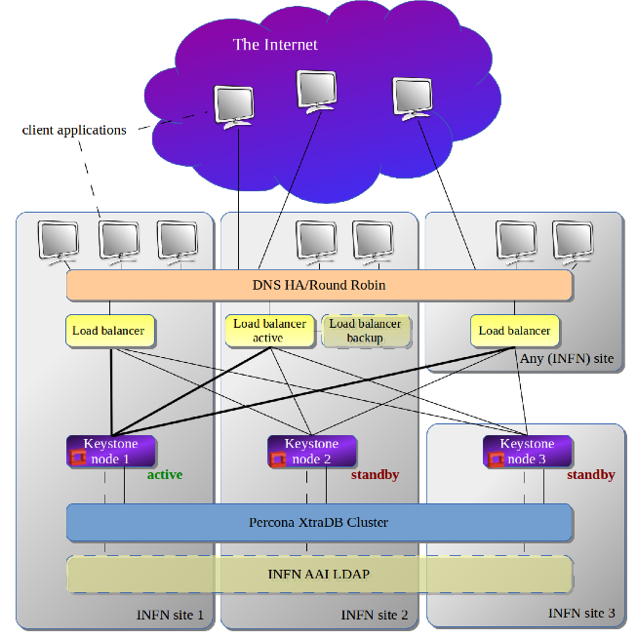
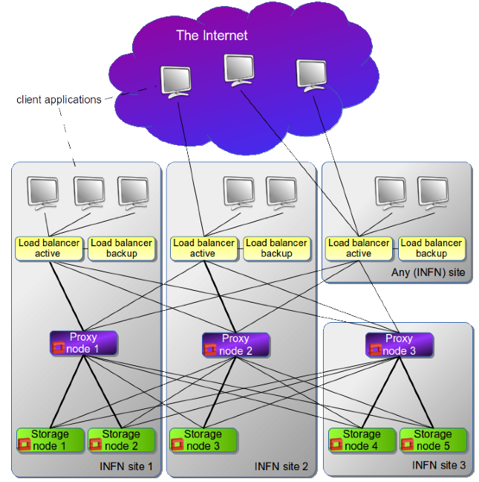
Progetti Cloud @ CNAF
“Corporate” Cloud (AKA Cloud Multi-Regione) (link)
parte integrante dell'attività del Cloud-WG della CCR
Documento tecnico per l’implementazione di una infrastruttura omogenea per l’hosting di servizi (IaaS e PaaS)
Focus - resource replication, distribution and high availability
Cloud Management
Authentication/authorization (LDAP/AAI)
Distributed Object Storage
Instance & Image management
Monitoring & Syslog
Infrastructure Automation (Puppet/Foreman/Docker)
Roadmap:
June 2015 – first testers
Sept. 2015 - working and functional prototype
Documento strategico sulle Cloud nell’INFN (link)
Parte dagli use cases
Central & Local Computing, Scientific Computing, Support to analysis
Compatibile con Cloud eterogenee e sistemi “esterni” (ad esempio Cloud congiunte con Università)
Cloud@CNAF – 03.04.2015
11

Slide 13
Progetti Cloud @ CNAF
OCP
Studio, sviluppo e test di soluzioni tenologiche open source per Cloud per le PA
Oltre a testare i componenti sviluppati in OCP di particolare interesse:
Procedure d’installazione & configurazione automatica – Puppet/Foreman
Test configurazione CEPH
INDIGO - Presentazione Davide
Develop a data/computing platform targeted at scientific communities, deployable on multiple hardware, and provisioned over hybrid (private or public) e-infrastructures
Providing the interface between e-Infrastructures and Platforms
Provide high-level access to the platform services in the form of science gateways and access libraries
Prospettive Future
Container provisioning & orchestration (presentaz Andrea per detagli)
DOCKER
OS minimale
Cloud@CNAF – 03.04.2015
12

Slide 14
Struttura Cloud@CNAF - Juno
OpenStack Juno – HA & SSL
2 x Controller Node – HA active/active per tutti i servizi
Keystone, Heat, Horizon, Ceilometer, Neutron server, Trove
HAProxy & Keepalived x API
Glance & Cinder
2 x 8 core AMD Opteron 6320 @ 2.8GHz con 64 GB RAM
2 x Network Node – HA active/active parziale (DHCP agent in active/active, L3 agent in hot standby)
Neutron che utilizza 50 VLAN (3571-3600)
LinuxBridge con VLAN
2x6 HT (24) Intel(R) Xeon(R) CPU E5-2450 0 @ 2.10GHz, 64 GB di RAM
4 x Compute Node => + 4 Compute-Node Havana = 128 CPU + ~500GB RAM
Nova per KVM/QEMU, LinuxBridge agent
2 x 8 core AMD Opteron 6320 @ 2.8GHz con 64 GB RAM
Storage condiviso (PowerVault + 2 server GPFS)
16TB su GPFS per backend di Nova (instances), Glance (images), Cinder (volumes)
1 Web Proxy per la dashboard
https://www.cnaf.infn.it/dashboard
Cluster MySQL Percona XtraDB
3 x MySQl servers, RabbitMQ, MongoDB & Zookeeper (per Ceilometer)
2 x 8 core AMD Opteron 6320 @ 2.8GHz con 64 GB RAM
2 x HAProxy & Keepalived per il cluster MySQL, Active/Passive
VM su oVirt D.C. Prod
Cloud@CNAF – 03.04.2015
13

Slide 15
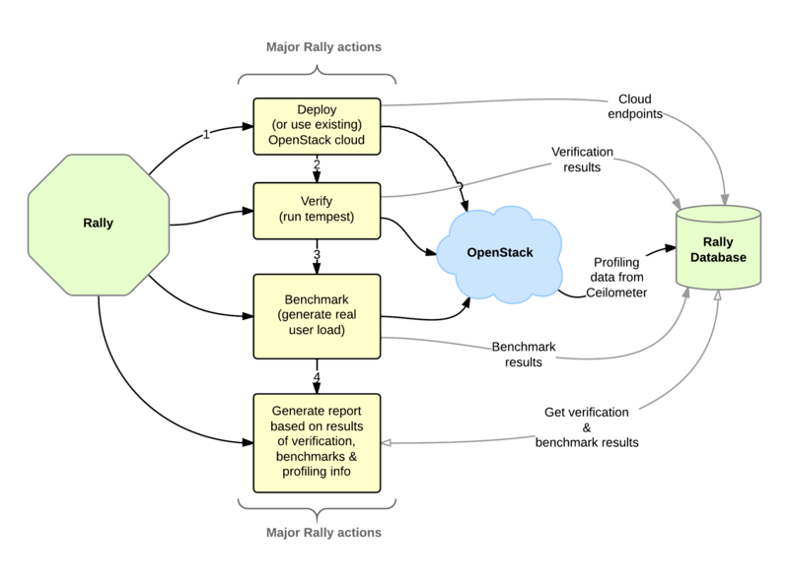
Roadmap & Attivita’
Roadmap
~14 Aprile –> Pre-Prod
infrastruttura pronta per “stress-test”
Test validazione fatti ad ogni step
+ 5 giorni -> Prod
Testsuite automatiche
Rally - OpenStack Tempest Testing Made Simple(r)
Maggio -> migrazione utenti
Attivita’
cloud-ops – esperti, riunioni ogni due settimanali (?)
Configurazioni Rete & Storage
Definizione procedure accesso cloud @ CNAF
Definizione procedure “endorsement” e aggiornamento immagini
Knowledge Base
Wiki, Mailing Lists, supporto utenti, documentazione
Cloud@CNAF – 03.04.2015
14

Slide 16
Domande
14

Slide 17
BACKUP SLIDES
16

Slide 18
Struttura Cloud@CNAF - Havana -
10.10.96.1/24
eth0
1Gb
VLAN 3501 - 3570
eth1
eth0
cloudctrl-02
eth0
eth1
cloud-net01
nova07
Keystone
Dashboard
Neutron Server
Glance (LVM)
Ceilometer/MongoDB
Heat
API (nova, heat, glance,
ceilometer)
MySQL & QPID
nova06
OVS server
& agent + VLAN
L3 agent
DHCP agent
Metadata server
nova04
nova05
131.154.96.1/24
GPFS
eth2
GPFS
1Gb
GPFS
GPFS
nova.cloud.cnaf.infn.it
VLAN:
100
101
96
98
gpfs01-p
(primary)
gpfs02-p
secondary
bd8810
gpfs01
gpfs02
131.154.101.59
131.154.101.58
4x1Gb
sw-206.11.1/.2
4x10Gb
PowerVault MD3660i
4LUN x 4TB
17

Slide 19
Struttura Cloud@CNAF - Juno -
10.10.96.1/24
eth0
1Gb
VLAN 3571 - 3600
eth1
eth0
cloud-juno-ctrl02
eth0
eth1
cloud-juno-net01
cloud-juno-ctrl01
nova04
LinuxBridge agent
+ VLAN
L3 agent
DHCP agent
Metadata server
Keystone
Dashboard
Neutron Server
Glance & Cinder
Ceilometer/MongoDB
Heat
API (nova, heat, glance,
ceilometer)
nova03
nova01
nova02
131.154.96.1/24
Keystone
Dashboard
Neutron Server
Glance & Cinder
Ceilometer/MongoDB
Heat
API (nova, heat, glance,
ceilometer)
1Gb
GPFS
GPFS
GPFS
GPFS
GPFS
VLAN:
100
101
96
98
gpfs01-p
(primary)
gpfs02-p
secondary
GPFS
bd8810
gpfs01
gpfs02
131.154.101.58
131.154.101.59
mycls01/02/03
nova.cloud.cnaf.infn.it
4x1Gb
sw-206.11.1/.2
MySQL
RabbitMQ
131.154.101.x
ha01
4x10Gb
PowerVault MD3660i
4LUN x 4TB
18

Slide 20
Struttura Cloud@CNAF - Juno (fase 2) -
10.10.96.1/24
eth0
1Gb
VLAN 3571 - 3600
eth1
eth0
cloud-juno-ctrl02
eth0
eth1
cloud-juno-net01
cloud-juno-ctrl01
nova04
LinuxBridge agent
+ VLAN
L3 agent
DHCP agent
Metadata server
Keystone
Dashboard
Neutron Server
Glance & Cinder
Ceilometer/MongoDB
Heat
API (nova, heat, glance,
ceilometer)
nova03
nova01
nova02
131.154.96.1/24
Keystone
Dashboard
Neutron Server
Glance & Cinder
Ceilometer/MongoDB
Heat
API (nova, heat, glance,
ceilometer)
1Gb
GPFS
GPFS
GPFS
GPFS
GPFS
VLAN:
100
101
96
98
gpfs01-p
(primary)
gpfs02-p
secondary
GPFS
bd8810
gpfs01
gpfs02
131.154.101.58
131.154.101.59
mycls01/02/03
nova.cloud.cnaf.infn.it
4x1Gb
sw-206.11.1/.2
MySQL
RabbitMQ
131.154.101.x
ha01
4x10Gb
PowerVault MD3660i
4LUN x 4TB
19

Slide 21
Struttura Cloud@CNAF - Juno (fase 2) -
10.10.96.1/24
eth0
1Gb
VLAN 3571 - 3600
eth1
eth0
cloud-juno-ctrl02
eth0
eth1
cloud-juno-net01
cloud-juno-ctrl01
nova04
LinuxBridge agent
+ VLAN
L3 agent
DHCP agent
Metadata server
Keystone
Dashboard
Neutron Server
Glance & Cinder
Ceilometer/MongoDB
Heat
API (nova, heat, glance,
ceilometer)
nova03
nova01
nova02
131.154.96.1/24
Keystone
Dashboard
Neutron Server
Glance & Cinder *
Ceilometer/MongoDB
Heat
API (nova, heat, glance,
ceilometer)
1Gb
GPFS
GPFS
GPFS
GPFS
GPFS
gpfs01-p
(primary)
gpfs02-p
secondary
* GPFS
gpfs01
gpfs02
VLAN:
100
101
96
98
131.154.101.58
131.154.101.59
mycls01/02/03
nova.cloud.cnaf.infn.it
VDX
MySQL
RabbitMQ
131.154.101.x
4x10Gb
ha01
PowerVault MD3660i
4LUN x 4TB
20

